Slide 1
Metakognitivní terapie
Terapeutická lekce 6:
ZMĚNA PŘESVĚDČENÍ

Slide 2
2
Změna vlastního přesvědčení
Lidé mají tendenci držet se svých prvních dojmů (např. Postoj
„První dojem je ten správný dojem”).
Důvody:??? Lenost; „sklon k potvrzování” (vidíte jen to, co očekáváte, že uvidíte); bezmyšlenkovitost; jednoduché pravdy usnadňují orientaci/ názor na svět, pýcha.
Problémy:??? Chybné úsudky (→ předsudky) přetrvávají; chybné zobecňování („když jsem viděl jednoho – viděl jsem je všechny!”); někdo, kdo by si to zasloužil, nedostane druhou šanci.
6.2
Změna přesvědčení

Slide 3
2
Změna vlastního přesvědčení
Lidé mají tendenci držet se svých prvních dojmů (např. Postoj
„První dojem je ten správný dojem”).
Důvody: Pohodlnost; „sklon k potvrzování” (vidíte jen to, co očekáváte, že uvidíte); bezmyšlenkovitost; jednoduché pravdy usnadňují orientaci/ názor na svět, pýcha.
Problémy: Chybné úsudky (→ předsudky) přetrvávají; chybné zobecňování („Když jsem viděl jednoho – jako bych je viděl všechny!”); někdo, kdo by si to zasloužil, nedostane druhou šanci.
6.3
Změna přesvědčení
Notes:
3

Slide 4
3
A proč se tím vlastně zabýváme?
Výzkumné studie prokázaly, že mnozí (ale ne všichni!) lidé s psychózou se drží svých názorů na určitou událost nebo svého určitého přesvědčení, i když dostanou informace, které tomuto přesvědčení protiřečí.
To může vést k problémům v mezilidských vztazích a může to bránit realistickému zhodnocení různých situací.
6.4
Změna přesvědčení

Slide 5
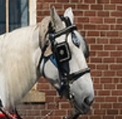
Nepružnost myšlení v praxi
(„Tunelové vidění”)
4
Oblast | Příklad
Společnost | Mnozí lidé jsou přesvědčeni, že ženy jsou horší řidičky, ačkoliv statistiky ukazují, že ženy způsobí méně nehod než muži.
Ochrana životního prostředí | Představitelé velkých průmyslových podniků a někteří politici stále popírají, že lidská činnost přispívá ke změně klimatu (např. v důsledku zvýšeného množství skleníkových plynů), navzdory tomu, že Zpráva OSN o klimatu z roku 2007, stejně jako téměř všichni odborníci z tohoto oboru potvrdili, že lidé jsou za změnu klimatu odpovědni.
Psychóza | Neotřesitelná víra v mylné nebo zkreslené přesvědčení (např. že je člověk vyvolen k nějakému vyššímu poslání), navzdory řadě přesvědčivých důkazů proti němu.
6.5
(„Připraven do práce” od Paula Kelehera)
Změna přesvědčení

Slide 6
5
Léky pro léčbu psychózy:
Časté předsudky a mylná přesvědčení
Tvrzení: | Skutečnost:
Užívat léky ovlivňující psychiku znamená, že jsem slabý a nenormální. | ??? Mnozí lidé potřebují léky, které ovlivňují činnost mozku – např. kvůli Parkinsonově nemoci.
Vedlejší účinky antisychotik (dříve neuroleptik; např. Risperidon nebo Haloperidol) jsou velmi silné ve srovnání se slabým prospěchem, který přinášejí, takže nemá smysl je užívat. | ??? Jako všechny léky i antipsychotika mají vedlejší účinky, z nichž některé mohou být obtěžující. Ale přetrvávající a závažné psychotické příznaky nebo relaps psychózy jsou obvykle daleko více zatěžující. Pokud některý lék nesnášíte, lékař vám může předepsat nějaký jiný.
Antipsychotiky by se měla brát jen v době, kdy má člověk nějaké akutní příznaky nemoci. | ??? Účinek antipsychotik je i preventivní. Zvláště po první epizodě psychózy se doporučuje pravidelně užívat nižší dávky léků ještě po dobu dalších 12 měsíců.i
Antipsychotické léky jsou návykové! | ??? Antipsychotické léky, na rozdíl např. od benzodiazepinů (anxiolytika) nevedou k tělesné závislosti.
Všechny antipsychotické léky mají stejný účinek. Pokud nepomůže jeden, pak druhé taky nepomůžou. | ??? Antipsychotika ovlivňují různé receptorové systémy v mozku. Pokud jedna látka není účinná, jiná může účinná být.
6.6
Změna přesvědčení
Notes:
6

Slide 7
5
Léky pro léčbu psychózy:
Časté předsudky a mylná přesvědčení
Tvrzení: | Skutečnost:
Užívat léky ovlivňující psychiku znamená, že jsem slabý a nenormální. | Mnozí lidé potřebují léky, které ovlivňují činnost mozku – např. kvůli Parkinsonově nemoci.
Vedlejší účinky antisychotik (dříve neuroleptik; např. Risperidon nebo Haloperidol) jsou velmi silné ve srovnání se slabým prospěchem, který přinášejí, takže nemá smysl je užívat. | Jako všechny léky i antipsychotika mají vedlejší účinky, z nichž některé mohou být obtěžující. Ale přetrvávající a závažné psychotické příznaky nebo relaps psychózy jsou obvykle daleko více zatěžující. Pokud některý lék nesnášíte, lékař vám může předepsat nějaký jiný.
Antipsychotiky by se měla brát jen v době, kdy má člověk nějaké akutní příznaky nemoci. | Účinek antipsychotik je i preventivní. Zvláště po první epizodě psychózy se doporučuje pravidelně užívat nižší dávky léků ještě po dobu dalších 12 měsíců.i
Antipsychotické léky jsou návykové! | Antipsychotické léky, na rozdíl např. od benzodiazepinů (anxiolytika) nevedou k tělesné závislosti.
Všechny antipsychotické léky mají stejný účinek. Pokud nepomůže jeden, pak druhé taky nepomůžou. | Antipsychotika ovlivňují různé receptorové systémy v mozku. Pokud jedna látka není účinná, jiná může účinná být.
Změna přesvědčení
6.7
Notes:
7

Slide 8
6.8
Časté předsudky a mylná přesvědčení ohledně depotních léků
Tvrzení: | Skutečnost:
To, že mi lékař předepsal depotní injekci, ukazuje, že mi nevěří. | ???Předepisování depotních injekcí je běžné i v jiných oborech medicíny, protože mnozí pacienti často zapomínají brát léky pravidelně. Kromě toho může být otravné brát léky každý den.
Vnímám jako ponižující, že se mám před lékařem svléknout, abych dostal injekci. | ???Existuje mnoho různých tělesných vyšetření nebo očkování, při kterých je běžné se před lékařem svléknout. Kromě toho existují depotní injekce, které se aplikují do paže.
Raději si chci rozhodovat sám, kdy a kolik léku si vezmu. | ???Antipsychotika je třeba užívat pravidelně a nikoli je některý den vynechat a jiný si je vzít. Jakoukoli změnu dávkování je třeba provádět postupně a po poradě s lékařem. Když člověk několik dní lék nebere, může to vést k jeho neúčinnosti a přestane poskytovat ochranu proti relapsu psychózy.
Změna přesvědčení
6.8
Notes:
8

Slide 9
6.8
Časté předsudky a mylná přesvědčení ohledně depotních léků
Tvrzení: | Skutečnost:
To, že mi lékař předepsal depotní injekci, ukazuje, že mi nevěří. | Předepisování depotních injekcí je běžné i v jiných oborech medicíny, protože mnozí pacienti často zapomínají brát léky pravidelně. Kromě toho může být otravné brát prášky každý den.
Vnímám jako ponižující, že se mám před lékařem svléknout, abych dostal injekci. | Existuje mnoho různých tělesných vyšetření nebo očkování, při kterých je běžné se před lékařem svléknout. Kromě toho existují depotní injekce, které se aplikují do paže.
Raději si chci rozhodovat sám, kdy a kolik léku si vezmu. | Antipsychotika je třeba užívat pravidelně a nikoli je některý den vynechat a jiný si je vzít. Jakoukoli změnu dávkování je třeba provádět postupně a po poradě s lékařem. Když člověk několik dní lék nebere, může to vést k jeho neúčinnosti a přestane poskytovat ochranu proti relapsu psychózy.
Změna přesvědčení
6.9
Notes:
9

Slide 10
Tato tři čísla odpovídají určitému pravidlu. Jaké je to pravidlo?
7
1 3 5
Navrhněte další čísla v řadě, která by se řídila tímto pravidlem, abyste si jej ověřili. Váš návrh bude buď potvrzen „Ano”, nebo zamítnut „Ne”, podle toho, jaké je to pravidlo. Až si budete jisti, o jaké pravidlo jde, řekněte své řešení.
6.10
Změna přesvědčení

Slide 11
Tato tři čísla odpovídají určitému pravidlu. Jaké je to pravidlo?
8
Pravidlo: Čísla se prostě zvětšují.
Další možná čísla:
1 3 5 6 8 21…
Častá chyba: Hledáme pouze informace, které potvrzují náš předpoklad (předpokládané pravidlo: čísla se zvyšují vždy o dvě), místo abychom jej zpochybňovali. Nebereme pak v úvahu alternativní možnosti a nezkoumáme kriticky své předpoklady (tzv. „sklon k potvrzování”). V uvedeném příkladu by bylo možno zkusit i čísla 6 a 8. Oproti očekávání by obě vedla k odpovědi „Ano”, což by vaši původní hypotézu zpochybnilo.
6.11
Změna přesvědčení

Slide 12
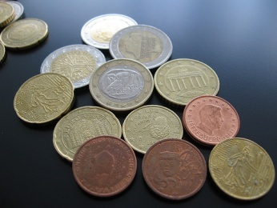
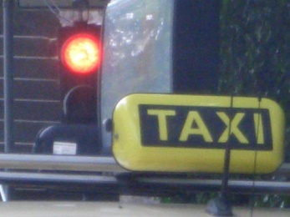
Vidíme jen to, co chceme nebo co očekáváme, že uvidíme (sklon k potvrzování v běžném životě)
9
Podle statistiky bylo „vnímané zvýšení cen”, spojené se zavedením Eura v Německu, třikrát vyšší než tomu bylo ve skutečnosti. Mohlo to být tím, že některé výrobky skutečně výrazně zdražily (např. jídla v restauracích) a protože skeptický postoj vůči nové měně byl velmi silný. Zákazníci si proto všímali především těch cen, které se zvýšily, zatímco si téměř nevšímali těch, které zůstaly stejné nebo se snížily, nebo je považovali za výjimku.
Když člověk někam spěchá, má dojem, že všechny semafory mají červenou a že ostatní řidiči schválně jedou pomalu, aby jej naštvali.
6.12
(„De donde son tus euros?” od Andrea Guerra; „Taxi Ampel rot” od elephanteum)
Změna přesvědčení

Slide 13
Korrigierbarkeit
Vidíme jen to, co chceme nebo co očekáváme, že uvidíme (sklon k potvrzování v běžném životě)
6.13
Náhodné události se náhle zdají být významné, když jim věnujeme nadměrnou pozornost. To může vyvolávat úzkost. Příklady:
Podezření: Tento dům může být vyhozen do povětří.
„Důkazy“: Několik sousedů odjelo ve stejnou dobu na dovolenou. Dělníci dělají díry do povrchu vozovky před domem.
Co přehlížíme/ignorujeme? Jsou letní prázdniny, kdy hodně lidí jezdí na dovolenou. Díry do povrchu vozovky se dělají už několik týdnů, protože se opravuje potrubí.
Podezření: Jde po mně CIA.
„Důkazy“: Před domem parkuje několik černých aut. Ve filmech jezdí agenti CIA vždycky v černých autech.
Co přehlížíme/ignorujeme? I v jiných ulicích parkuje hodně černých aut, protože je to docela oblíbená barva pro auto.
Ve stavu zvýšené ostražitosti je člověk úzkostný a vidí jen to, co chce vidět. Stává se vám to někdy nebo jste to sami někdy v minulosti zažili?
6.13
Změna přesvědčení

Slide 14
Úkol 1
Uvidíte tři obrázky, které budou popisovat určitý příběh, a budou vám nabídnuty různé možnosti vysvětlení toho, co se stalo.
Obrázky uvidíte v opačném pořadí, takže závěr příběhu uvidíte jako první.
Poté, co uvidíte obrázek, máte za úkol odhadnout pravděpodobnost jednotlivých nabídnutých možností. Po každém dalším obrázku můžete svůj odhad znovu změnit.
6.14
Změna přesvědčení
Notes:
14

Slide 15

Prosím zhodnoťte pravděpodobnost
3
Muži se hádají kvůli parkovacímu místu ve stínu.
Muž v modré košili oprávněně vytýká druhému, že zabírá dvě parkovací místa.
Řidič šedého auta je neoprávněně kritizován.
Muž v modré košili křičí na druhého muže, při parkování naboural jeho červené auto.
6.15
(obrázkový příběh nakreslila Janne Hottenrott)
Změna přesvědčení
Notes:
15

Slide 16
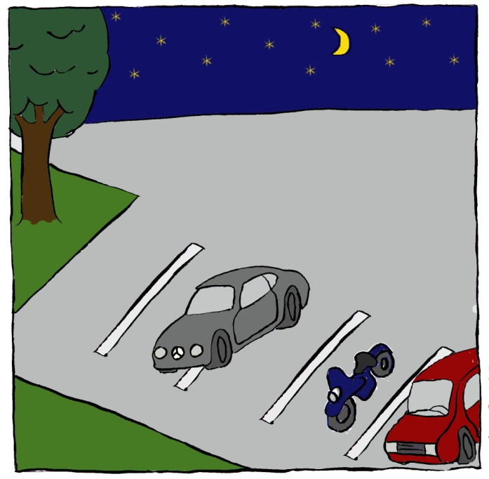
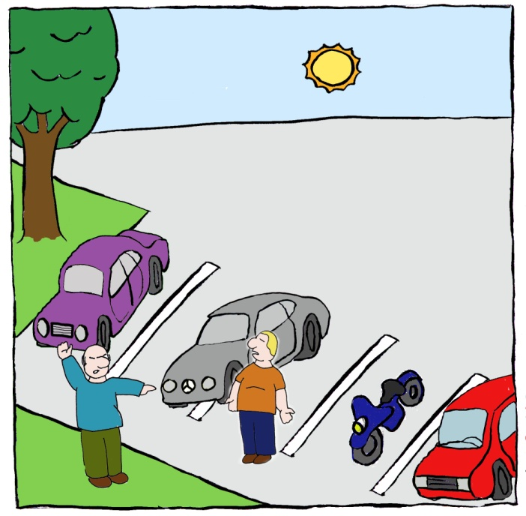
Prosím zhodnoťte pravděpodobnost znovu
2
3
Muži se hádají kvůli parkovacímu místu ve stínu.
Muž v modré košili oprávněně vytýká druhému, že zabírá dvě parkovací místa.
Řidič šedého auta je neoprávněně kritizován.
Muž v modré košili křičí na druhého muže, při parkování naboural jeho červené auto.
6.16
(obrázkový příběh nakreslila Janne Hottenrott)
Změna přesvědčení
Notes:
16

Slide 17



Prosím zhodnoťte pravděpodobnost znovu
1
2
3
Muži se hádají kvůli parkovacímu místu ve stínu.
Muž v modré košili oprávněně vytýká druhému, že zabírá dvě parkovací místa.
Řidič šedého auta je neoprávněně kritizován.
Muž v modré košili křičí na druhého muže, při parkování naboural jeho červené auto.
6.17
(obrázkový příběh nakreslila Janne Hottenrott)
Změna přesvědčení
Notes:
17

Slide 18
Prosím zhodnoťte pravděpodobnost znovu
1
2
3
Muži se hádají kvůli parkovacímu místu ve stínu.
Muž v modré košili oprávněně vytýká druhému, že zabírá dvě parkovací místa.
Řidič šedého auta je neoprávněně kritizován.
Muž v modré košili křičí na druhého muže, při parkování naboural jeho červené auto.
6.18
(obrázkový příběh nakreslila Janne Hottenrott)
Změna přesvědčení
Notes:
18

Slide 19
Abychom určili správné řešení, musíme si prohlédnout všechny obrázky.
Protože šedé auto zabírá dvě parkovací místa, zdá se zpočátku, že správná je možnost číslo 2. Muž v modré košili ukazuje na červené auto, což naznačuje, že správná by mohla být možnost číslo 4.
1
2
3
Obvyklé vysvětlení: Muž v modré košili má pravdu, když vytýká druhému, že jeho auto zabírá dvě parkovací místa. Jenže: Situace se změnila: Řidič šedého auta nemohl zaparkovat správně, protože vedlejší auta nestála na příslušných parkovacích místech.
Ponaučení: V běžném životě se mohou vyskytnout situace, které na první pohled špatně odhadneme. Snažme se proto zůstat otevření i jiným možnostem vysvětlení a buďme připraveni změnit chybný názor!
6.19
(obrázkový příběh nakreslila Janne Hottenrott)
Změna přesvědčení

Slide 20
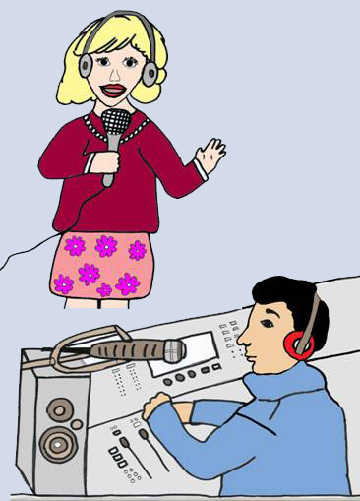
Úkol 2: Prosím zhodnoťte pravděpodobnost
3
Žena vyhrála v loterii a chce své peníze rozdat prostřednictvím rozhlasu.
Žena hlásí, že se jí ztratil pes.
Žena se chce stát zpěvačkou, bez ohledu na svou rodinu.
Žena chce pomocí rozhlasového vysílání najít muže svých snů.
6.20
(obrázkový příběh nakreslila Lisa Schilling)
Změna přesvědčení

Slide 21
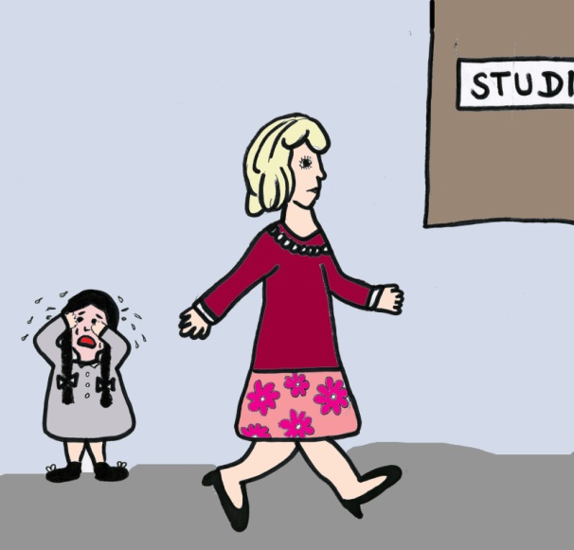
Prosím zhodnoťte pravděpodobnost znovu
2
3
Žena vyhrála v loterii a chce své peníze rozdat prostřednictvím rozhlasu.
Žena hlásí, že se jí ztratil pes.
Žena se chce stát zpěvačkou, bez ohledu na svou rodinu.
Žena chce pomocí rozhlasového vysílání najít muže svých snů.
6.21
(obrázkový příběh nakreslila Lisa Schilling)
Změna přesvědčení

Slide 22
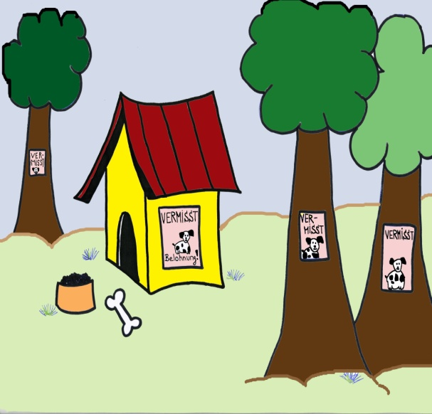
Korrigierbarkeit
6.22
Prosím zhodnoťte pravděpodobnost znovu
1
2
3
Žena vyhrála v loterii a chce své peníze rozdat prostřednictvím rozhlasu.
Žena hlásí, že se jí ztratil pes.
Žena se chce stát zpěvačkou, bez ohledu na svou rodinu.
Žena chce pomocí rozhlasového vysílání najít muže svých snů.
6.22
(obrázkový příběh nakreslila Lisa Schilling)
Změna přesvědčení

Slide 23
Prosím zhodnoťte pravděpodobnost znovu
1
2
3
Žena vyhrála v loterii a chce své peníze rozdat prostřednictvím rozhlasu.
Žena hlásí, že se jí ztratil pes.
Žena se chce stát zpěvačkou, bez ohledu na svou rodinu.
Žena chce pomocí rozhlasového vysílání najít muže svých snů.
6.23
(obrázkový příběh nakreslila Lisa Schilling)
Změna přesvědčení

Slide 24
Abychom určili správné řešení, musíme se podívat na všechny obrázky.
Protože ženu vidíme v rozhlasovém studiu, zpočátku se zda pravděpodobná možnost 3 a 4.
1
2
3
Běžná interpretace: Žena se chce stát zpěvačkou, bez ohledu na svou rodinu.
Ale: Situace je jiná: Rodině se zaběhl pes a matka oznamuje ztrátu psa prostřednictvím rozhlasu.
Ponaučení: V běžném životě se mohou vyskytnout situace, které na první pohled špatně odhadneme. Snažme se proto zůstat otevření i jiným možnostem vysvětlení a buďme připraveni změnit chybný názor!
6.24
(obrázkový příběh nakreslila Lisa Schilling)
Změna přesvědčení

Slide 25
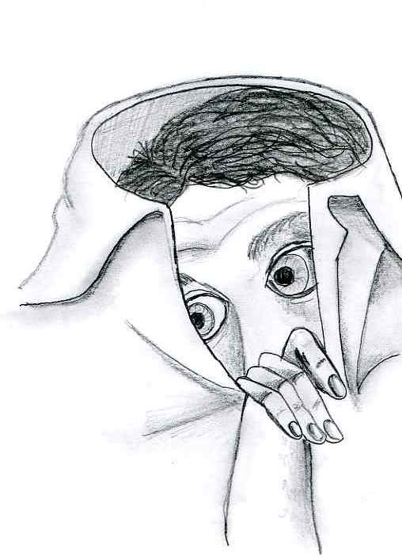
11
Příklad:
Skutečné pronásledování nebo jen zdání?
Příklad: John si myslí, že jej pronásleduje a ohrožuje sekta Scientologů. Proto téměř nevychází z domu. Za dostatečné důkazy považuje toto:
Hlasy, které mu vyhrožují; různá podezřelá auta před jeho domem; kříž, který se podobá symbolu Scientologů, na domě blízko místa, kde John bydlí.
Co by mohlo zpochybnit Johnovo přesvědčení?
Existuje prostor pro pochyby?
???
6.25
(„Verstecken” od Jany Pöttgen, vypůjčeno z brožury „Schizophrenie:
Eine Krankheit verliert ihre Dämonie”, 1988, od Troponwerke GmbH & Co. KG)
Změna přesvědčení

Slide 26
12
Příklad:
Skutečné pronásledování nebo jen zdání?
Příklad: Pronásledován Scientology?
Co by mohlo zpochybnit Johnovo
přesvědčení? Existuje prostor pro
pochyby?
Jsou zaparkovaná auta nebo kříž na domě nepochybnými důkazy? Nemůže jít o shodu okolností?
Proč by Scientologická církev vynakládala tolik úsilí a času, aby Johna pronásledovala?
…
Jak by si mohl John ověřit, zda je jeho přesvědčení správné?
???
6.26
(„Verstecken” od Jany Pöttgen, vypůjčeno z brožury „Schizophrenie:
Eine Krankheit verliert ihre Dämonie”, 1988, od Troponwerke GmbH & Co. KG)
Změna přesvědčení
Notes:
26

Slide 27

12
Příklad:
Skutečné pronásledování nebo jen zdání?
Příklad: Pronásledován Scientology?
Jak by si mohl John ověřit, zda je jeho
přesvědčení správné?
Odlišné názory: Požádat přátele, rodinu nebo odborníky (např. lékaře) o radu: Sdílejí jeho přesvědčení?
Osobní zážitky: Má John tendenci vnímat věci zkresleně a cítit se pronásledován, když je ve stresu?
Má sklon k úzkostnosti a je nedůvěřivý?
Možné důsledky tohoto přesvědčení?
→ Pracovní list 6.1
6.27
(„Verstecken” od Jany Pöttgen, vypůjčeno z brožury „Schizophrenie:
Eine Krankheit verliert ihre Dämonie”, 1988, od Troponwerke GmbH & Co. KG)
Změna přesvědčení
Notes:
27

Slide 28
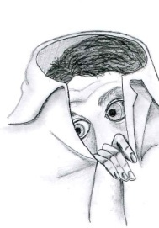
14
Příklad:
Skutečné pronásledování nebo jen zdání?
Příklad: Pronásledování
možné důsledky
John je přesvědčen, že je pronásledován Scientology. | Velmi jej to omezuje v jeho běžném životě, protože téměř nevychází z domu (např. má problém se sám o sebe postarat, je společensky izolován). Má problémy v práci kvůli nepovoleným absencím. Jeho život je naplněn silným strachem a neustálým pocitem ohrožení.
Jiné možné vysvětlení: John si uvědomil, že jeho podezíravost je způsobena jeho psychickými problémy. | Pocity strachu a ohrožení se zmírnily. Může se začít stydět, že tomu tak pevně věřil a že se o tom snažil přesvědčit i ostatní. Je ochoten přijmout odbornou pomoc a také podporu od svých přátel a rodiny. Jeho situace se zlepší. Zase tráví čas se svými přáteli a plánuje si svou budoucnost, jak v zaměstnání, tak v osobním životě.
6.28
(„Verstecken” od Jany Pöttgen, vypůjčeno z brožury „Schizophrenie:
Eine Krankheit verliert ihre Dämonie”, 1988, od Troponwerke GmbH & Co. KG)
Změna přesvědčení

Slide 29
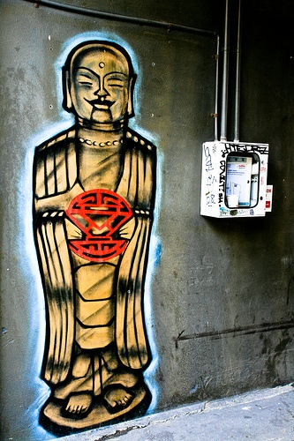
15
Příklad:
Skutečné pronásledování nebo jen zdání?
Příklad: Simon je přesvědčen je „Vyvolený”. Je pevně odhodlán stát se vůdcem Tibetských Buddhistů jako jejich příští Dalai Lama. Za své poslední úspory si proto koupil letenku do Číny.
Důkazy: Na cestě z práce, kde se pohádal s vedoucím, uviděl Simon na zdi malbu Buddhy a okamžitě pocítil, že je osvícený. Od tohoto zážitku v sobě pociťuje božskou sílu.
Co by mohlo zpochybnit Simonovo přesvědčení?
Existuje prostor pro pochyby?
???
6.29
(„Electro Graffito Buddha” od Jamese Everetta)
Změna přesvědčení

Slide 30
16
Příklad:
Skutečné pronásledování nebo jen zdání?
Příklad: Osvícení
Co by mohlo zpochybnit Simonovo přesvědčení? Existuje prostor pro pochyby?
Je malba na zdi a pocit osvícení nezpochybnitelným důkazem? Nemůže jít o shodu okolností?
Co má autor malby na zdi společného se Simonovým „osvícením“?
Proč by se měl Simon stát náboženským vůdcem Tibetských Buddhistů, když pochází z křesťanského kulturního prostředí?
…
V každém případě je velmi ukvapené, opustit všechno jen na základě vnitřního pocitu.
Jak by si mohl Simon ověřit, zda je jeho přesvědčení správné?
???
6.30
(„Electro Graffito Buddha” od Jamese Everetta)
Změna přesvědčení

Slide 31

17
Příklad:
Skutečné pronásledování nebo jen zdání?
Příklad: Osvícení
Jak by si mohl Simon ověřit, zda jej jeho přesvědčení správné?
Odlišné názory: Požádat přátele, rodinu nebo odborníky (např. lékaře) o radu: Sdílejí jeho přesvědčení?
Osobní zážitky: Má Simon tendenci vnímat věci zkresleně a cítit se pronásledován, když je ve stresu?
Logika: Není příští Dalai Lama už vybrán nebo nějak jinak předurčen?
Nemá Simon sklon k nadměrné euforii a velkolepým názorům na sebe sama?
Možné důsledky tohoto přesvědčení?
→ Pracovní list 6.2
6.31
(„Electro Graffito Buddha” od Jamese Everetta)
Změna přesvědčení

Slide 32

18
Příklad:
Skutečné pronásledování nebo jen zdání?
Příklad: Osvícení
možné důsledky
Simon je přesvědčen, že je vyvolený náboženský vůdce | Když utratil své poslední úspory, zůstane bez peněz. Může se dostat do problémů, protože neuvažuje o možných důsledcích svého jednání (např. konflikty s věřícími Buddhisty, s představiteli Číny, která Tibet okupuje) Narůstající izolace a problémy se svým okolím: Lidé, kterým věří, že mu kvůli jeho názorům začnou vyhýbat, nebo ztratí sociální kontakty, když bude v zahraničí. Zvýší se jeho sebevědomí!
Jiné možné vysvětlení: Simon si uvědomil, že jde o projev jeho psychických problémů | Včas „zatáhne za záchrannou brzdu“ a tak se vyhne negativním důsledkům svého přesvědčení, popsaným výše. Začne se zase zajímat o svou budoucnost v práci i v osobním životě (např. začne se zase stýkat se svými přáteli). Probudí se z nádherného snu! Možná bude zklamaný a bude se stydět, že uvěřil falešnému přesvědčení. Měl by si uvědomit, že má vážné psychické problémy, které vyžadují léčení a že potřebuje podporu.
6.32
(„Electro Graffito Buddha” od Jamese Everetta)
Změna přesvědčení

Slide 33
Vaše vlastní názory: Osobní příklady
19
Co svědčí pro a co proti vašemu přesvědčení?
Jak byste si mohl ověřit, zda je vaše přesvědčení správné?
Jaké jsou možné důsledky, pokud budete na svém přesvědčení trvat nebo pokud byste je opustil?
→ Pracovní list
´ 6.3 a, b, c
6.33
Změna přesvědčení
Notes:
33

Slide 34
V okolí se něco změnilo! Opravdu to tak je?
Vlastní pozorování: Nápadné množství lidí ve vašem sousedství nosí tmavé brýle; sousedé se chovají nepřátelsky.
A. Pozorujte & zaznamenávejte! (např. počítejte, kolikrát se to stalo během několika dnů)
Je to jen shoda okolností? Nebylo to tak už předtím? Nepředstavuji si to jenom? Jsou věci mimo mé bezprostřední okolí stejné a proto se mnou nemají nic společného?
ANO – není třeba si dělat starosti!
NE
B. Zvažte jiná možná vysvětlení!
Existují nějaká jiná možná vysvětlení? Mnoho lidí nosí tmavé brýle: je léto, tmavé brýle v současné době „letí”, i když se počasí zhorší? Sousedé se chovají nepřátelsky: nereaguji přehnaně, nechovají se stejně i k jiným lidem?
ANO – má to jiné příčiny, se mnou to nemá co dělat.
NE
C. Hledejte další důvody změny (např. možná za některé z těch změn mohu já!) Sousedé nejsou špióni ani členové mafie, ale možná jsem je naštval svým chováním, když jsem se jim vnucoval se svými teoriemi.
ANO
NE… ALE, i když je to pravda: Jak bych mohl tuto situaci lépe zvládnout?
→ Pracovní list 6.4
6.34
Změna přesvědčení

Slide 35

Domníváte se, že je důležité bavit se o svých názorech s druhými lidmi? Proč?
20
Získáte i jiný úhel pohledu.
Když jste naštvaní nebo napjatí, pak promluvit si s druhými vás může ochránit před tím, abyste udělali nějakou hloupost.
Když se vypovídáte, dostanete ze sebe své problémy a budou se vám zdát méně vážné.
Je téměř nemožné vidět úplný obraz jen z jednoho úhlu pohledu („Víc hlav víc ví”).
Z diskuzí se můžete dozvědět něco nového, můžete získat zpětnou vazbu a nová poučení ohledně svého předchozího chování a názorů.
6.35
(„Conversations Silhouettes” od b_d_solis)
Změna přesvědčení

Slide 36
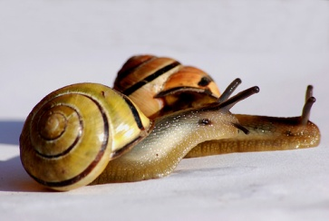
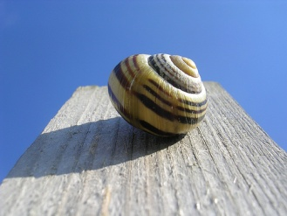
Vyměňujete si názory s druhými lidmi v průběhu psychotické ataky?
21
Byl jste vždy připraven otevřeně zvažovat odlišné názory a přesvědčení?
Vyhýbal jste se diskusím o svých zvláštních přesvědčeních se svými přáteli a rodinou, např. ze strachu, aby vás nezavrhli nebo abyste se nepohádali?
Považoval jste lidi, kteří s vašim názorem nesouhlasili, za své nepřátele nebo pronásledovatele?
Získával jste si informace jen z jednostranných zdrojů (např. z internetových stránek o spikleneckých teoriích)?
Něco dalšího?
Stažení se
6.36
(from left to right: „Snails” by Pikaluk, „Snail” by Kamil Porembinski)
Změna přesvědčení

Slide 37
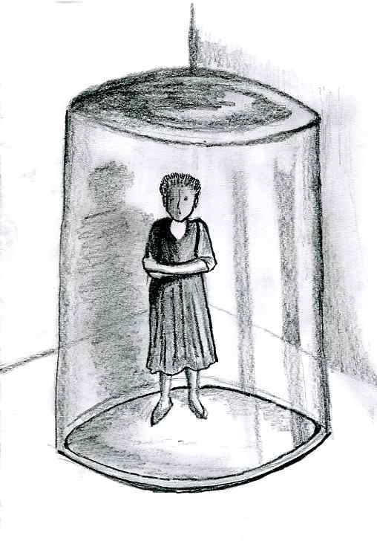
Vyměňování si názorů s druhými lidmi vs.
stažení se do sebe během psychotické ataky
22
Možné důsledky toho, když se člověk během psychózy stáhne do sebe:
Osamělost
Deprese
Nedostatek rozptýlení, takže se člověk v myšlenkách stále více zabývá tématy a představami ohrožení
Když člověk nemluví s druhými lidmi, má málo možností, jak zjistit, zda jsou jeho domněnky mylné nebo zda odpovídají skutečnosti
…
6.37
Změna přesvědčení
(„Rückzug” od Jany Pöttgen, vypůjčeno z brožury „Schizophrenie:
Eine Krankheit verliert ihre Dämonie”, 1988, od Troponwerke GmbH & Co. KG)

Slide 38
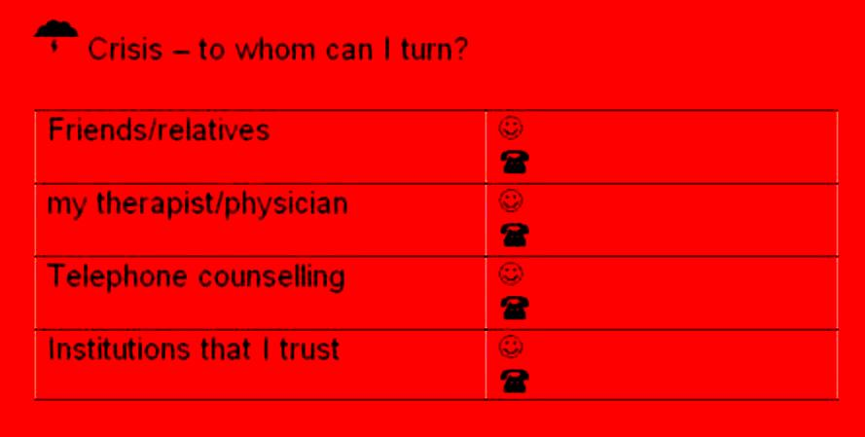
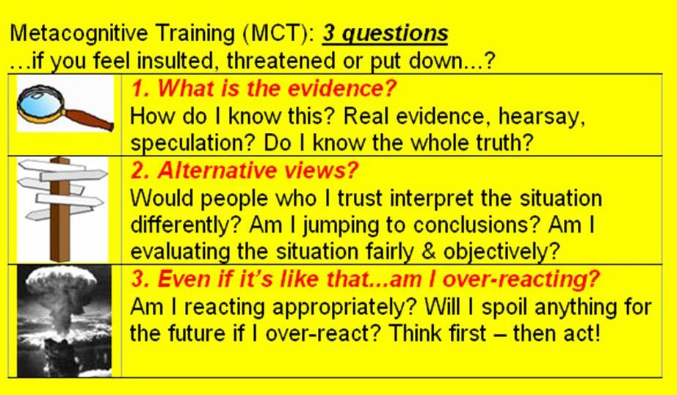
Jsou lidé, kterým zcela věříte?
Kdo vás napadá?
Na koho se mohu obrátit v případě potřeby?
Na koho se mohu obrátit v případě potřeby?
Prosím, napište jejich jména!
Přátelé/rodina
Přátelé/rodina
Můj terapeut/lékař
Linka důvěry
Zařízení, kterému věřím
Metakognitivní trénink (MKT): 3 otázky
… když se cítíte uražen, ohrožen nebo zesměšňován…?
Bavit se o svých názorech s lidmi, kterým věříte, pomáhá korigovat mylná přesvědčení a předchází jejich dalšímu rozvíjení!
1. Jaké mám důkazy?
Jak to vím? Mám skutečné důkazy, nebo jen z doslechu, domýšlím se? Znám celou pravdu?
2. Jaké jsou jiné možnosti vysvětlení?
Mohli by lidé, kterým věřím, posuzovat tuto situaci jinak?
Nedělám unáhlené závěry?
Hodnotím tuto situaci spravedlivě & objektivně?
3. I kdyby to tak bylo…nereaguji přehnaně?
Reaguji přiměřeně?
Pokazím si něco v budoucnu, když budu reagovat přehnaně?
Nejdříve mysli – pak jednej!
6.38
Změna přesvědčení

Slide 39
24
Jak to uplatnit v běžném životě
Zapamatujte si:
Někdy se události vyvinou jinak, než jsme očekávali: předčasná rozhodnutí mnohdy vedou k nesprávným závěrům!
Proto byste se vždycky měli snažit získat co nejvíce informací a zvážit různá možná vysvětlení, než si na něco utvoříte názor.
Zůstaňte pružní. Buďte ochotni změnit své názory, pokud se objeví přesvědčivé důkazy proti nim.
Při zkoumání správnosti zvláštních nápadů je důležité probrat to s lidmi, kterým věříte, a zjistit jejich názor.
6.39
Změna přesvědčení

Slide 40
25
A jak to souvisí s psychózou?
Mnozí lidé s psychózou [ale ne všichni!] se drží svých mylných přesvědčení bez ohledu na přesvědčivé důkazy, které svědčí proti nim. To může vést k tomu, že se člověk ve svém přesvědčení „ztratí” a nepřijímá žádná fakta, která jsou s ním rozporu. V některých případech tak může člověk úplně ztratit kontakt s realitou.
Je obtížné „zachovat si chladnou hlavu”, když se člověk cítí ohrožen. Takže buďte ve svém posuzování opatrní a požádejte o radu lidi, kterým věříte!
Které části této terapeutické lekce mi připadaly zvláště užitečné a praktické?
Kdy a v jaké konkrétní situaci bych mohl/a v blízké budoucnosti využít to, co jsem se naučil/a?
V čem by mi to mohlo pomoci (např. cítit se v menším napětí)?
→ Pracovní list 6.5
6.40
Změna přesvědčení

Slide 41
A jak to souvisí s psychózou?
Příklad: Carol zavolala policii, protože si myslela, že jí sousedé ukradli části spodního prádla ze sušáku před domem.
Pozadí: Je přesvědčena, že ji její sousedé chtějí ponížit a vyštvat z domu.
Ale!: I když měla s jedním sousedem nedávno konflikt, jiní sousedé se k ní chovali přátelsky a pomáhali jí, například za ni přebírali její poštu. A přestože o několik dnů později našla několik kusů spodního prádla, o kterých si myslela, že jí byly ukradeny, ve své zásuvce, nevzdala se svého přesvědčení, že jí sousedé chtějí škodit.
6.41
Změna přesvědčení

